Slide 1
NATIVOS E INMIGRANTES TECNOLOGICOS
“COMUNICACIÓN Y TECNOLOGIA EDUCATIVA_{(MARK PRENSKY)}
PROFESOR: SANTIAGO QUINTERO
Presentado por: Aura Cerrud.

Slide 2

INTRODUCCION
“El profesor Marc Prensky describe las diferencias insondables, la discontinuidad, que existe entre la generación actual de jóvenes -que ha nacido y crecido con la tecnología- y las generaciones anteriores -que adoptaron la tecnología más tarde en sus vidas.
Insiste a los educador, que se deben presentar nuevas formas de enseñar para conectar a los alumnos con su propio proceso de aprendizaje.
Para Prensky, los jóvenes de hoy no pueden aprender como los jóvenes de ayer, porque son diferentes sus cerebros y su cultura. La escuela tradicional debe incorporar formatos educativos basados en el ocio y el entretenimiento.”

Slide 3
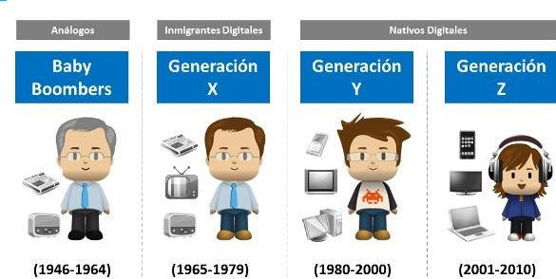
GENERACIONES

Slide 4
NATIVOS INMIGRANTES
SON HABLANTES NATIVOS DE LENGUA DIGITAL; AQUELLOS QUE NACIERON Y CRECIERON CON LA TECNOLOGIA.
LAS HERRAMIENTAS DIGITALES FORMAN UNA PARTE CENTRAL EN SUS VIDAS Y DEPENDEN DE LAS MISMAS PARA SUS ACTIVIDADES DIARIAS
GENERACIONES ANTERIORES (ANTES DE LOS AÑOS 90) QUE ADOPTARON LA TECNOLOGIA MAS TARDE EN SUS VIDAS.
LLEVAN UN SEGUIMIENTO A LAS INSTRUCCIONES ANTES DE REALIZAR SUS TAREAS.

Slide 5
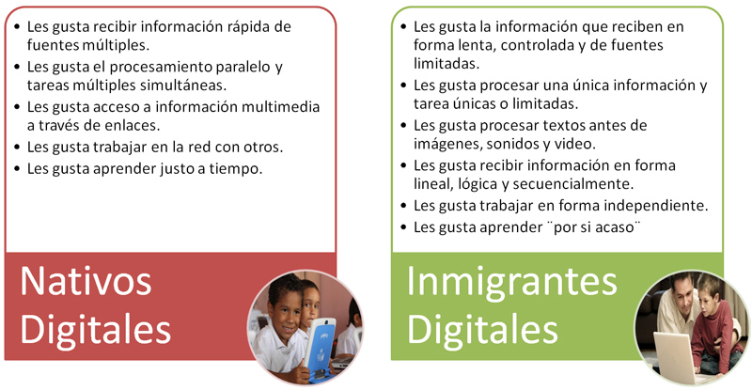
LOS ESTUDIANTES MODERNOS:
Primera generación con avances tecnológicos.
Los estudiantes piensan y procesan la información de modo significativamente distinto a sus predecesores.
Se prolongan en el tiempo, que no se interrumpe sino que se acrecienta, de modo que su destreza en el manejo y utilización de la tecnología es superior a la de sus profesores y educadores.

Slide 6

INMIGRANTES DIGITALES
Se lanza a navegar por Internet y a posteriori, se embarca en la lectura atenta de manuales para obtener más información y aprender.
Decanta por la práctica y luego por la teoría, que le permite sobrevivir.
Los Inmigrantes Digitales se comunican de modo diferente con sus propios hijos, ya que se ven en la obligación de “aprender una nueva lengua” , que sus hijos conocen y dominan como Nativos.
La impresión de un documento escrito para corregirlo, en lugar de hacerlo sobre la misma pantalla, y otras curiosas situaciones que revelarían cierta inseguridad.

Slide 7
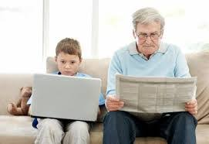
“ La Brecha digital y generacional que no puede ser ignorada ni aceptada sin propósito firme de cambio
para intentar paliarla o solventarla: los Inmigrantes Digitales que se dedican a la enseñanza están empleando una “lengua” obsoleta (la propia de la edad pre-digital)
para instruir a una generación que controla perfectamente dicha “lengua”.
“Para nuestros profesores –Inmigrantes Digitales-, los alumnos que llenan sus aulas crecieron “a la velocidad de la contracción nerviosa” de los juegos. Utilizan instantáneamente el hipertexto, descargan música, telefonean desde dispositivos de bolsillo, consultan la biblioteca instalada en sus ordenadores portátiles, intercambian mensajes y chatean de forma inmediata. Es decir, trabajan en Red siempre.”

Slide 8
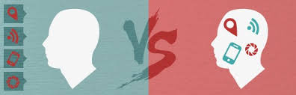
¿Qué debe hacerse?
¿Tendría que cambiarse algo?
¿Acaso tiene sentido decir que ambos, tanto Nativos como Inmigrantes, deben aprender juntos de nuevo, una vez que los primeros se han visto obligados a asumir las fórmulas didácticas de la vieja escuela en contra de sus tendencias naturales.

Slide 9
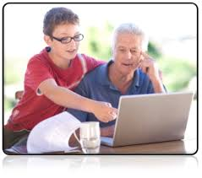
METODOLOGIA DE APRENDIZAJE
Los profesores del presente siglo deben cambiar el significado
de lo importante, de lo trascendente, ni tampoco implica fijar otras habilidades distintas; al contrario, implica apresurar el “paso a paso” por el “ir más rápido”; implica profundizar más, pero siempre en paralelo, implica acceder desde y bajo el azar, etc..

Slide 10
CONTENIDOS
CONTENIDO DE HERENCIA
CONTENIDO DE FUTURO
Incluye la lectura, escritura, matemáticas, pensamiento lógico…, enfocados desde la modernidad.
Temas como la geometría euclidiana, por ejemplo, no tienen por qué tratarse con la misma amplitud y profundidad de antes. La tendencia es a simplificar.
Incluye lo digital y lo tecnológico: software, hardware, robótica, nano-tecnología, genomas, etc., sin olvidar la ética, política, sociología, idiomas, etc.
El futuro es extremadamente interesante para quienes estudian hoy.

Slide 11
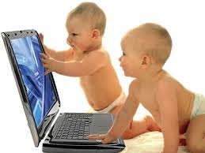
“Los verdaderos educadores, necesitan pensar en cómo enseñar ambos
contenidos, el de herencia y el de futuro, pero empleando la “lengua” de los Nativos Digitales.
Para tratar de instruir en el contenido de herencia es necesario
un ejercicio de “traducción” y un cambio importante en el ámbito de la metodología, elemento clave.
El segundo es el verdaderamente novedoso e implica toda la carga especial de contenido y de pensamiento.
Si me preguntan qué es más consistente, si “la nueva materia que se aprende” o “las nuevas maneras con que se aprenden las viejas materias”, sospecho que me quedaría con la segunda opción. Debemos derrochar imaginación, debemos inventar. Hay que adaptar los materiales a la “lengua” de los Nativos.”

Slide 12
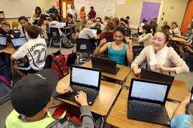
Es preciso que los Inmigrantes Digitales se convenzan de que está a su alcance impulsar esta metodología novedosa en cualquier tema, en cualquier grado o nivel, usando guías para que los estudiantes también las utilicen.

Slide 13
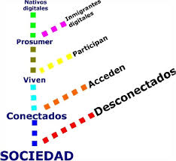
NATIVOS VS INMIGRANTES DIGITALES
CONSIDERACIONES GENERALES
Las diferencias entre los alumnos -Nativos Digitales- y sus profesores –Inmigrantes Digitales- son la causa de muchos de los problemas que afectan a la educación en nuestros días.
La alta probabilidad de que el cerebro de los Nativos sea fisiológicamente distinto del de los Inmigrantes, como consecuencia de los estímulos digitales que han recibido a lo largo de su crecimiento.
el aprendizaje a través de los juegos digitales es una fórmula didáctica tan novedosa como útil, pues hace posible interactuar y comunicarse positivamente con los Nativos gracias a la utilización de una lengua común que correspondería al “idioma nativo”.
.

Slide 14
NATIVOS VS INMIGRANTES DIGITALES DIFERENCIAS BASADAS EN
a) Razones de orden neurobiológico.
b) Razones basadas en la psicología social.
c) Estudios e investigaciones sobre juegos de aprendizaje

Slide 15
Razones de orden neurobiológico
Ciertos tipos de estimulación modifican las estructuras cerebrales y afectan a la forma en que las personas piensan; además, estas transformaciones no son coyunturales, sino que permanecen a lo largo de toda la vida.
La antigua creencia de que tuviéramos un número fijo de células cerebrales que van muriendo ha sido abandonada, en virtud de los estudios que demuestran que nuestra provisión se repone constantemente, el cerebro se reorganiza a lo largo de toda la existencia (fenómeno que se define como neuroplasticidad).

Slide 16
Razones basadas en la psicología social
Quienes crecen en el seno de diferentes formas culturales no sólo piensan en múltiples conceptos, sino que en realidad piensan de forma diferente; lo cual viene a decir que el entorno y la cultura en que las personas desarrollan su vida afectan, e incluso determinan, muchos de los procesos de pensamiento.
El cerebro que sufre distintas experiencias se organiza de forma diferente; ahora sabemos que las personas que reciben distintos estímulos de la cultura que las rodea piensan de otra manera.
“La reorganización del cerebro tiene lugar sólo cuando la persona presta atención a la señal sensorial y a la tarea ”. Los niños que se han criado y se han desarrollado a la par que el ordenador “piensan de forma diferente al resto de las personas. Desarrollan mentes hipertextuales. Saltan de una cosa a otra. Es como si sus estructuras cognitivas fueran paralelas, no secuenciales.

Slide 17
Estudios e investigaciones sobre juegos de aprendizaje
La clave, sin embargo, es conseguir que los juegos de aprendizaje sean lo suficientemente atractivos y convincentes como para ser utilizados. Es preciso que sean reales, no sólo meros ejercicios con una bonita fachada. Se necesita que sean combinados creativamente, pero con un contenido real.
La práctica (el tiempo dedicado a aprender) funciona. A los niños les gustan los juegos más que practicar, porque captan su atención y hacen posible el aprendizaje de una manera indirecta, lúdica. Y, deben ejercitarse en contenidos adecuados, siendo muy importante el diseño.

Slide 18
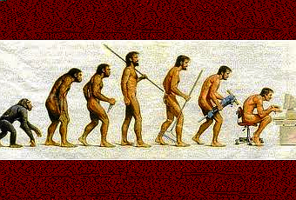
CONCLUSIONES
Los educadores deberían intentar abrirse a la realidad, sin calificar a priori un método como ineficaz, olvidando sus tradiciones y su tendencia a la repetición de fórmulas didácticas del pasado.
Si los educadores y profesores Inmigrantes Digitales realmente desean contactar, comunicarse e interactuar con los estudiantes Nativos Digitales tendrán que someterse, de buen grado, al cambio. Ha llegado para ellos la hora de eliminar sus temores y objeciones,
para recordar, por el contrario, el lema de Nike, tan familiar para los Nativos:
“Just do it!”.
Si perseveran, conseguirán su objetivo, aunque sea a largo plazo, así como la satisfacción
por el éxito logrado y el reconocimiento de la sociedad y de sus alumnos.

Slide 19
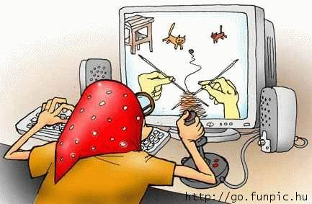
CONCLUSIONES… LOS EDUCADORES
Pueden elegir hacer caso omiso de lo que sus ojos ven, sus oídos oyen,
y sus sentidos intuyen; pueden autosugestionarse convenciéndose de que la brecha Nativo Digital/Inmigrante Digital no existe, y seguir, así, utilizando sus métodos tradicionales en la ilusión falsa de que son eficaces, hasta que les llegue el momento de jubilarse y sean relevados por Nativos Digitales.
Por otro lado, pueden elegir aceptar con naturalidad el hecho de que se han convertido en Inmigrantes en un mundo digital, analizando su propia creatividad, a sus estudiantes Nativos Digitales y otras fuentes que les ayuden a comunicar con efectividad sus valiosos conocimientos y su sabiduría en ese nuevo lenguaje del mundo que les rodea.
La ruta que elijan, en última instancia, y la educación de sus alumnos Nativos Digitales dependen mucho de todos nosotros.

Slide 20
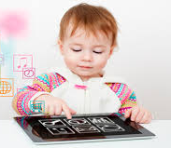
GRACIAS

